Slide 1
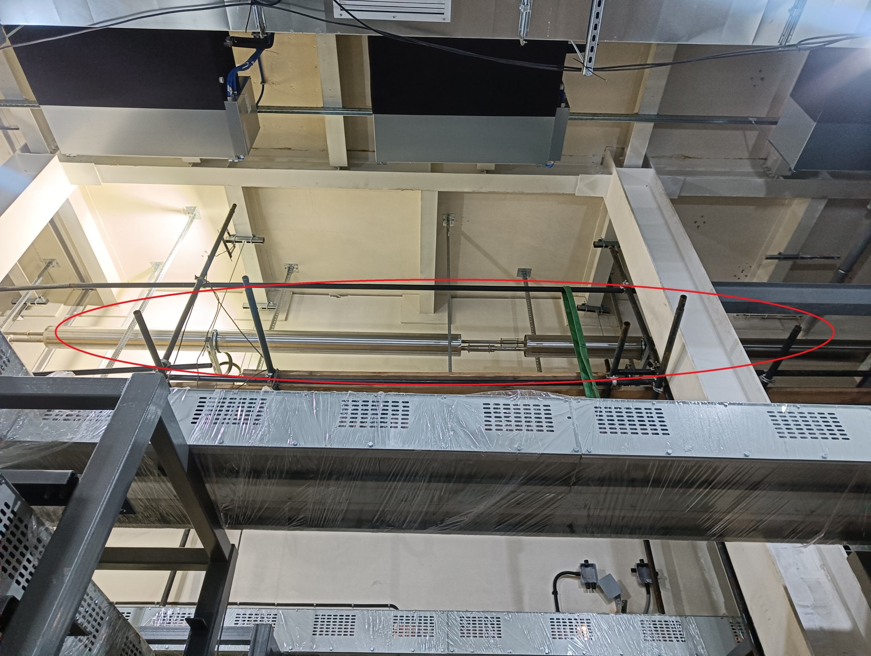
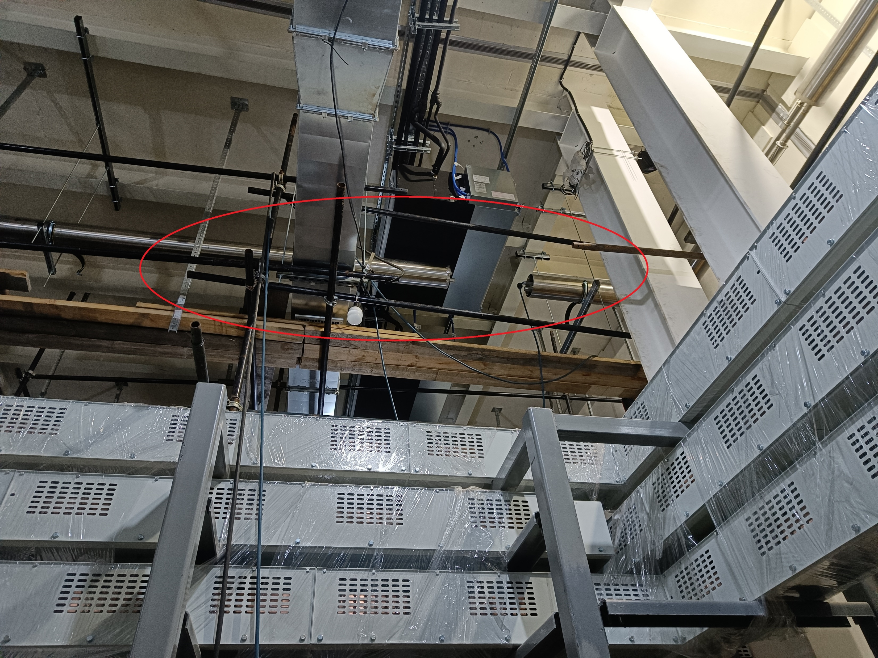
Состояние работ на криогенном комплексе на 06.11.24
LN2 в помещении 240
Большая часть линии западного полукольца смонтирована, с 11.11.24 начинается монтаж линии восточного,
будет завершен в течении недели.

Slide 2
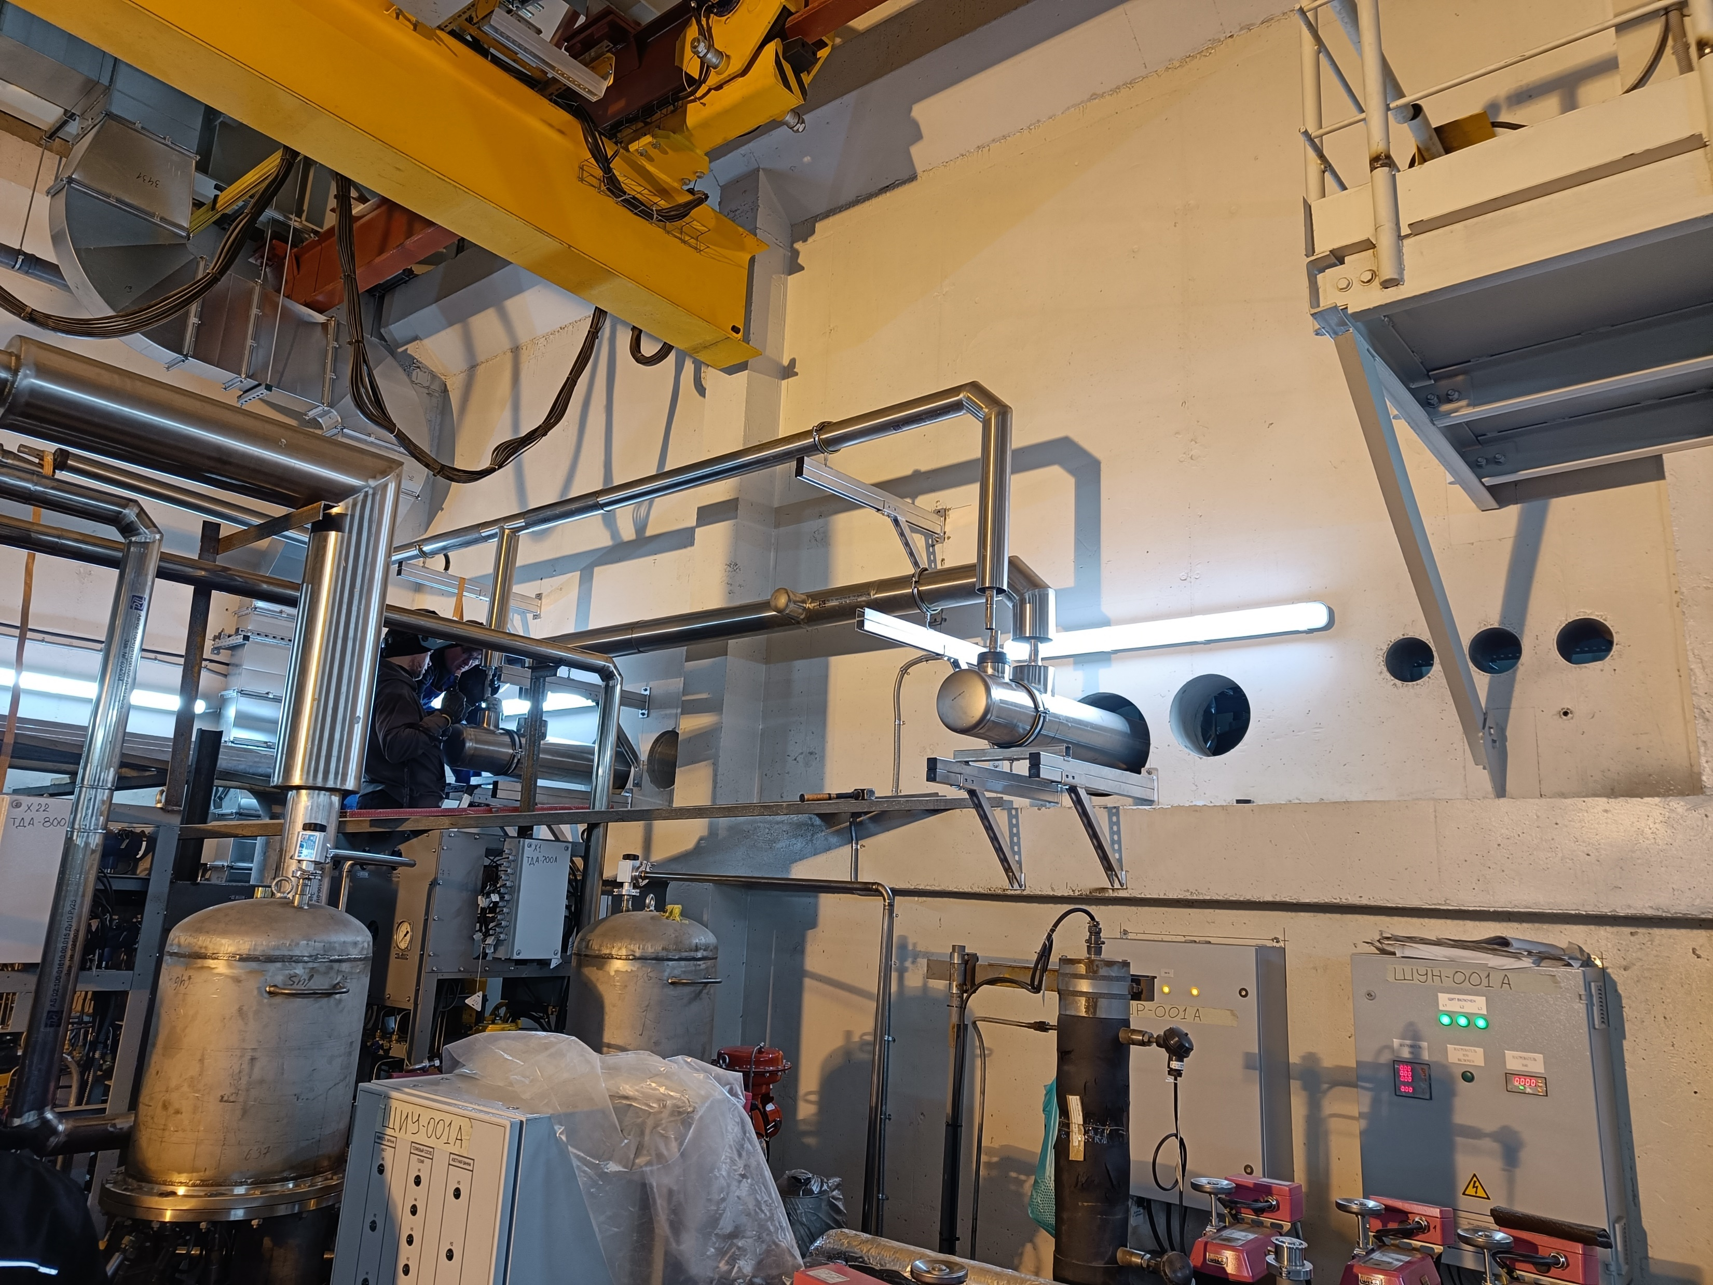
Состояние работ на криогенном комплексе на 06.11.24
LN2 в помещении 177

Slide 3
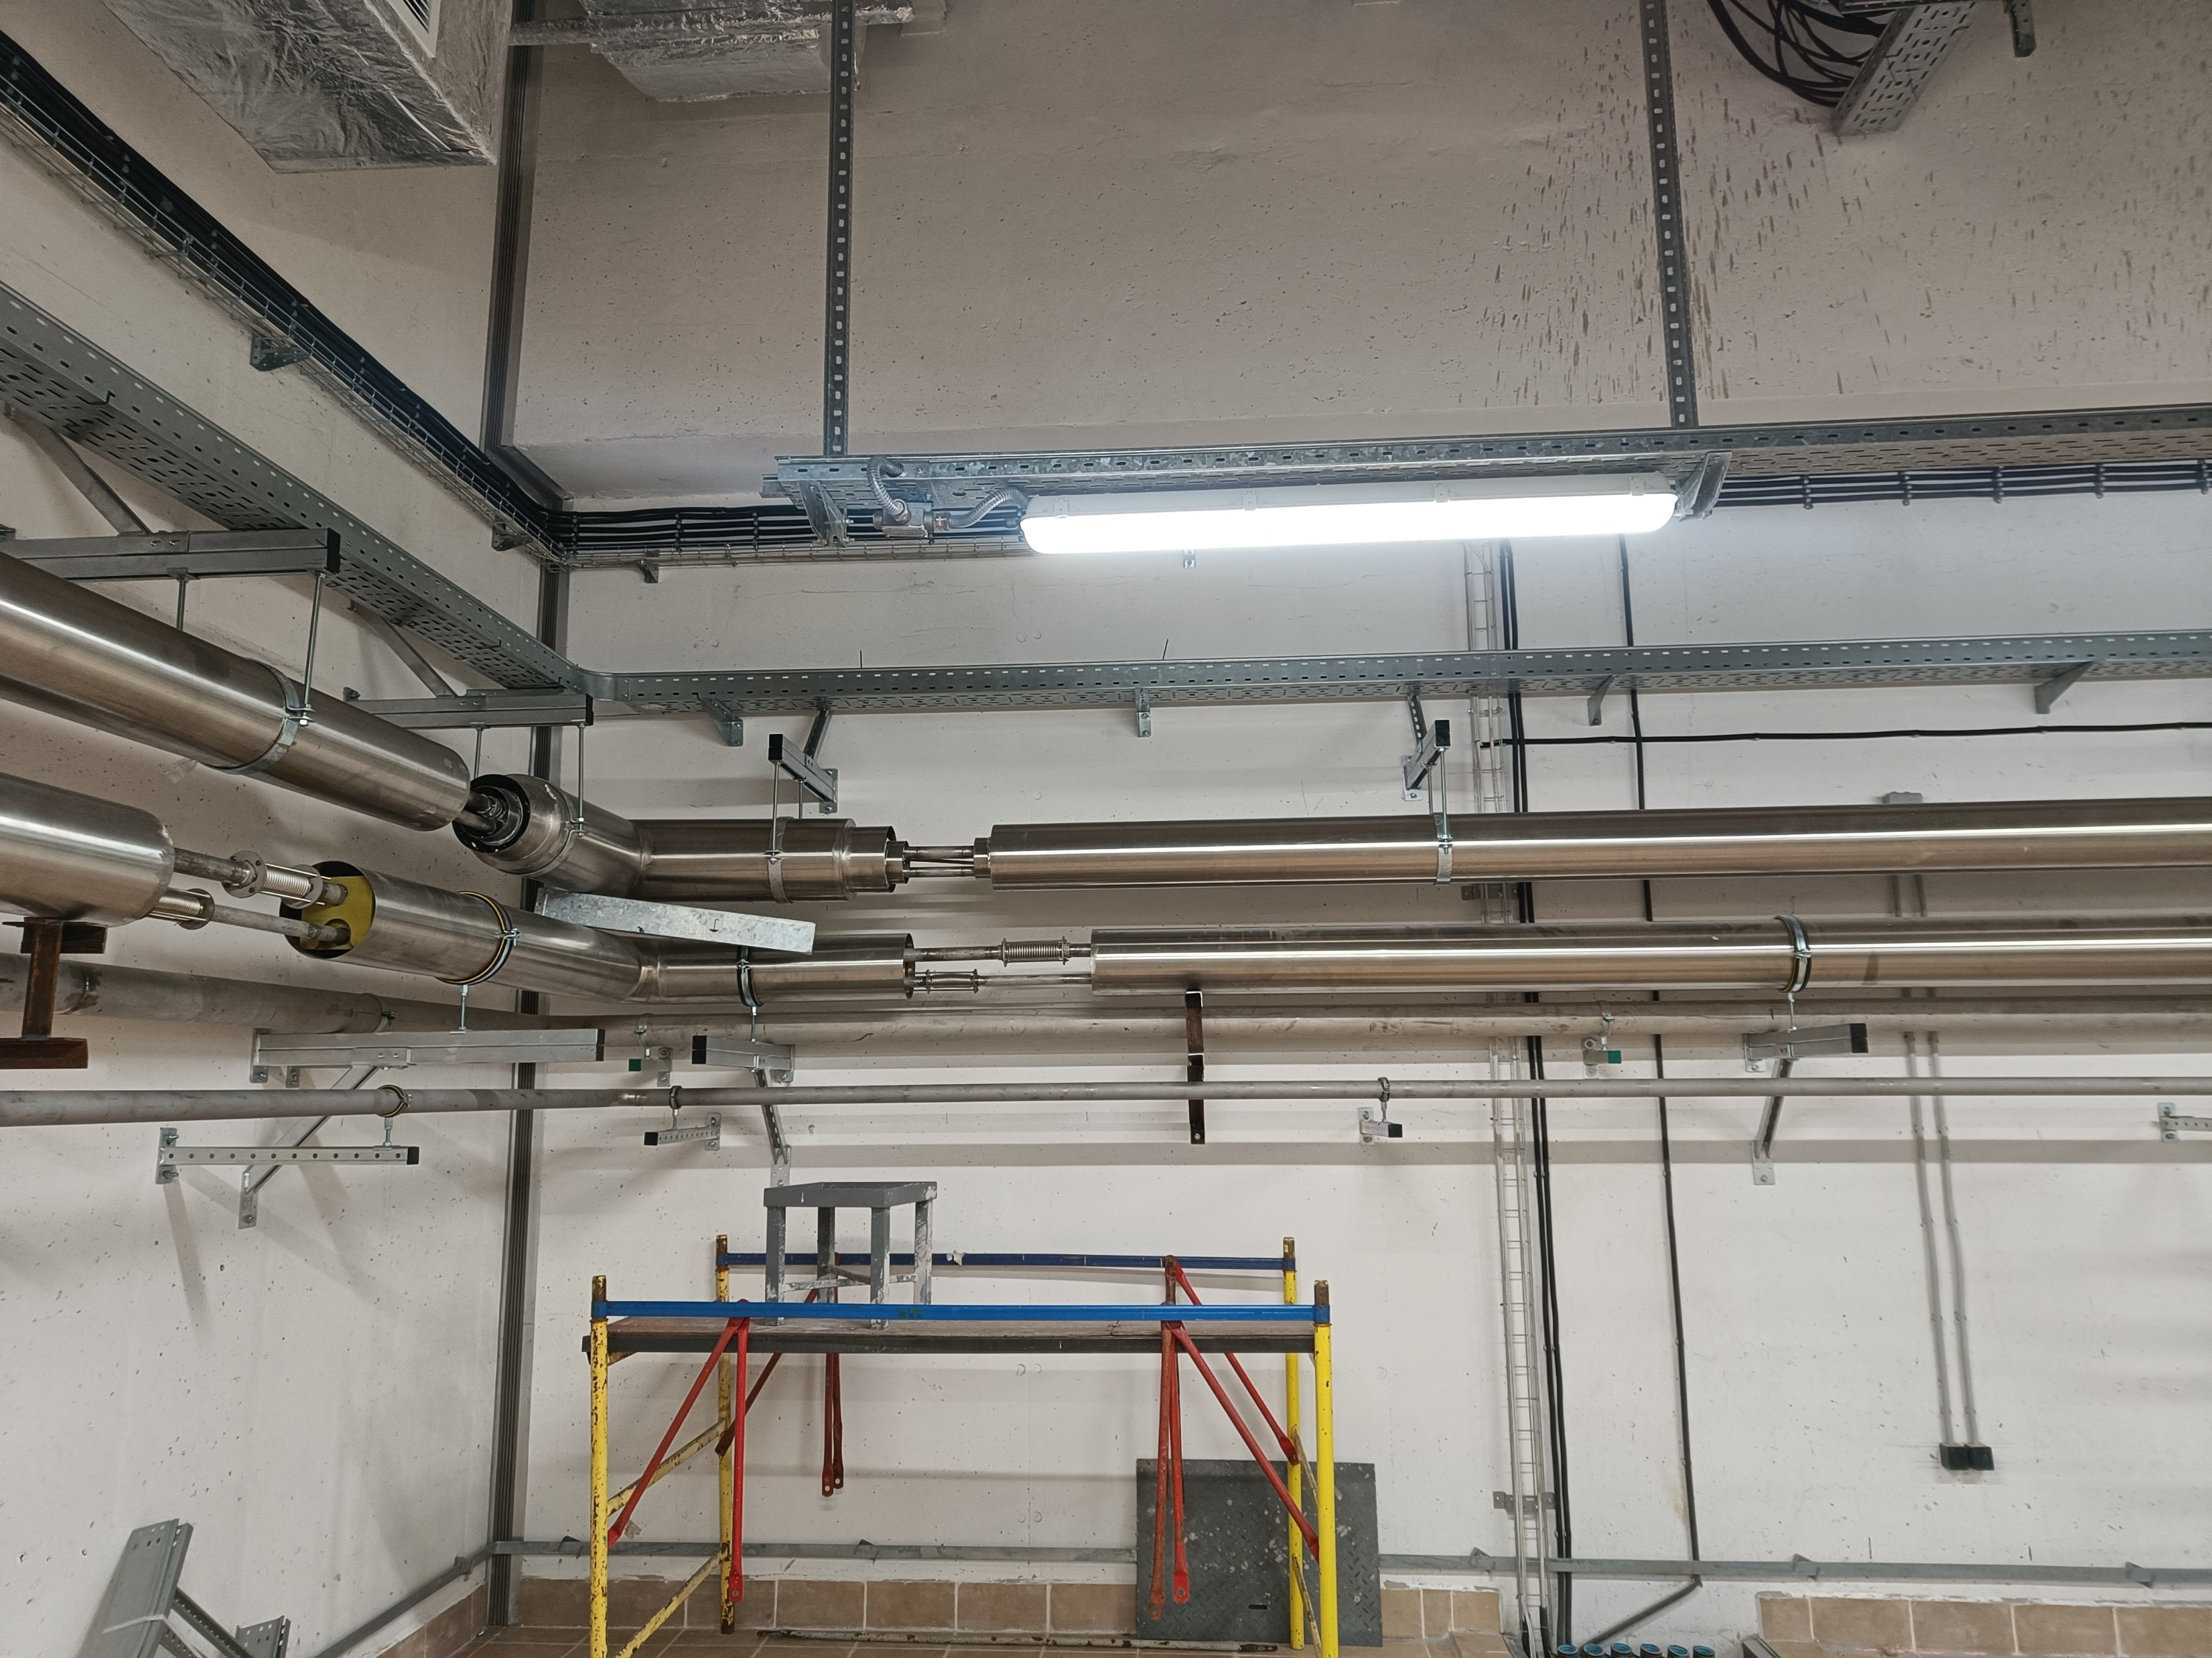
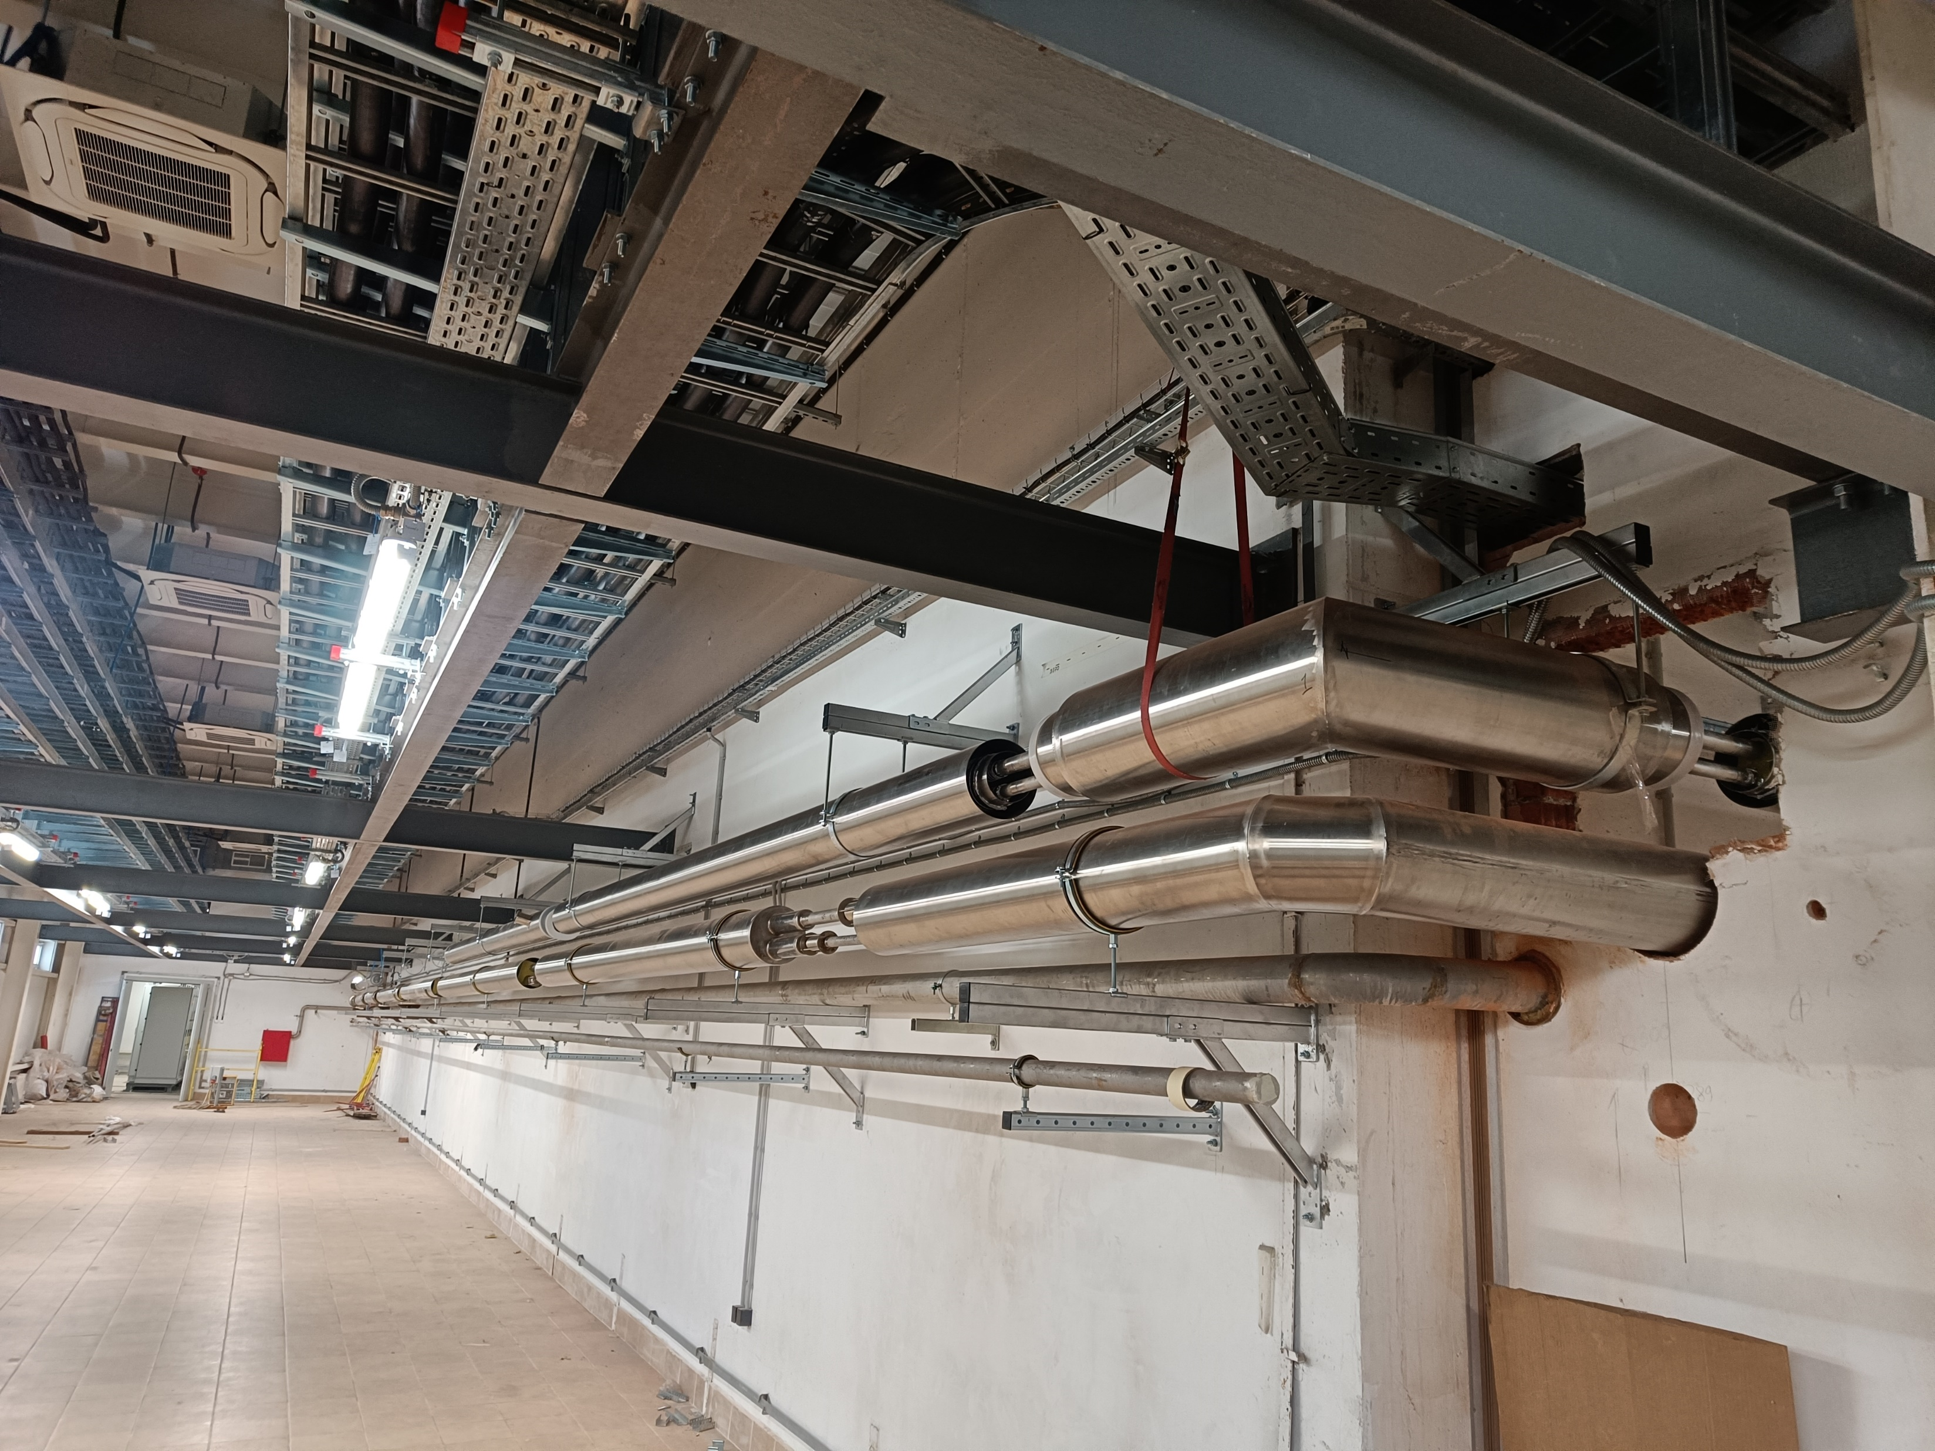
Состояние работ на криогенном комплексе на 06.11.24
LHe западного полукольца
Идет монтаж I очереди. Поставка II очереди – 15 ноября, с этой даты начнется Монтаж участка в помещении 240.
LHe
LHe
LN2
LN2

Slide 4
Состояние работ на криогенном комплексе на 06.11.24
LHe восточного полукольца
ИЯФ получил элементы трубопроводов с завода и приступил к сборке секций. По информации от Сергея Пивоварова,
поставка первых секций в ОИЯИ произойдет не ранее 20.11.24 (по графику – 15.11.24).
4/5

Slide 5
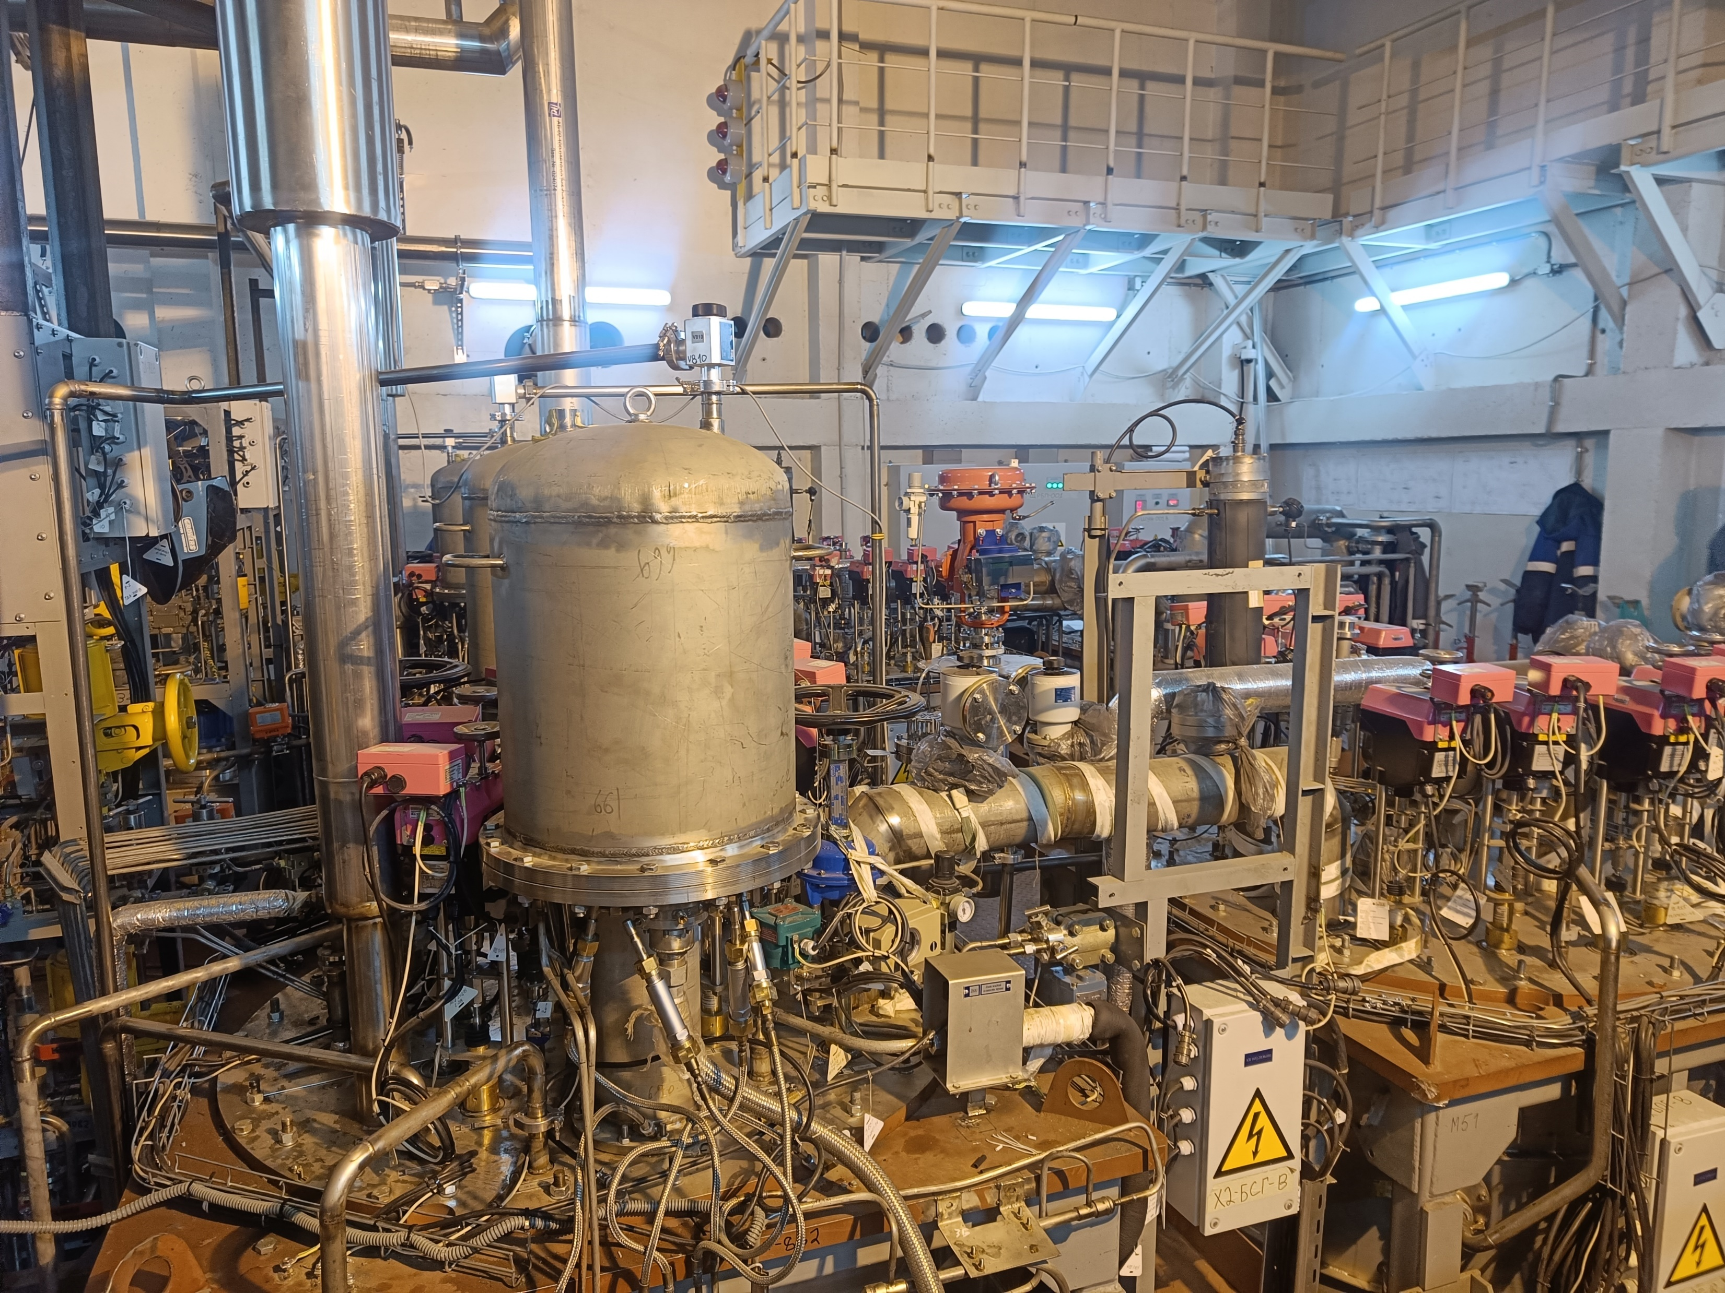
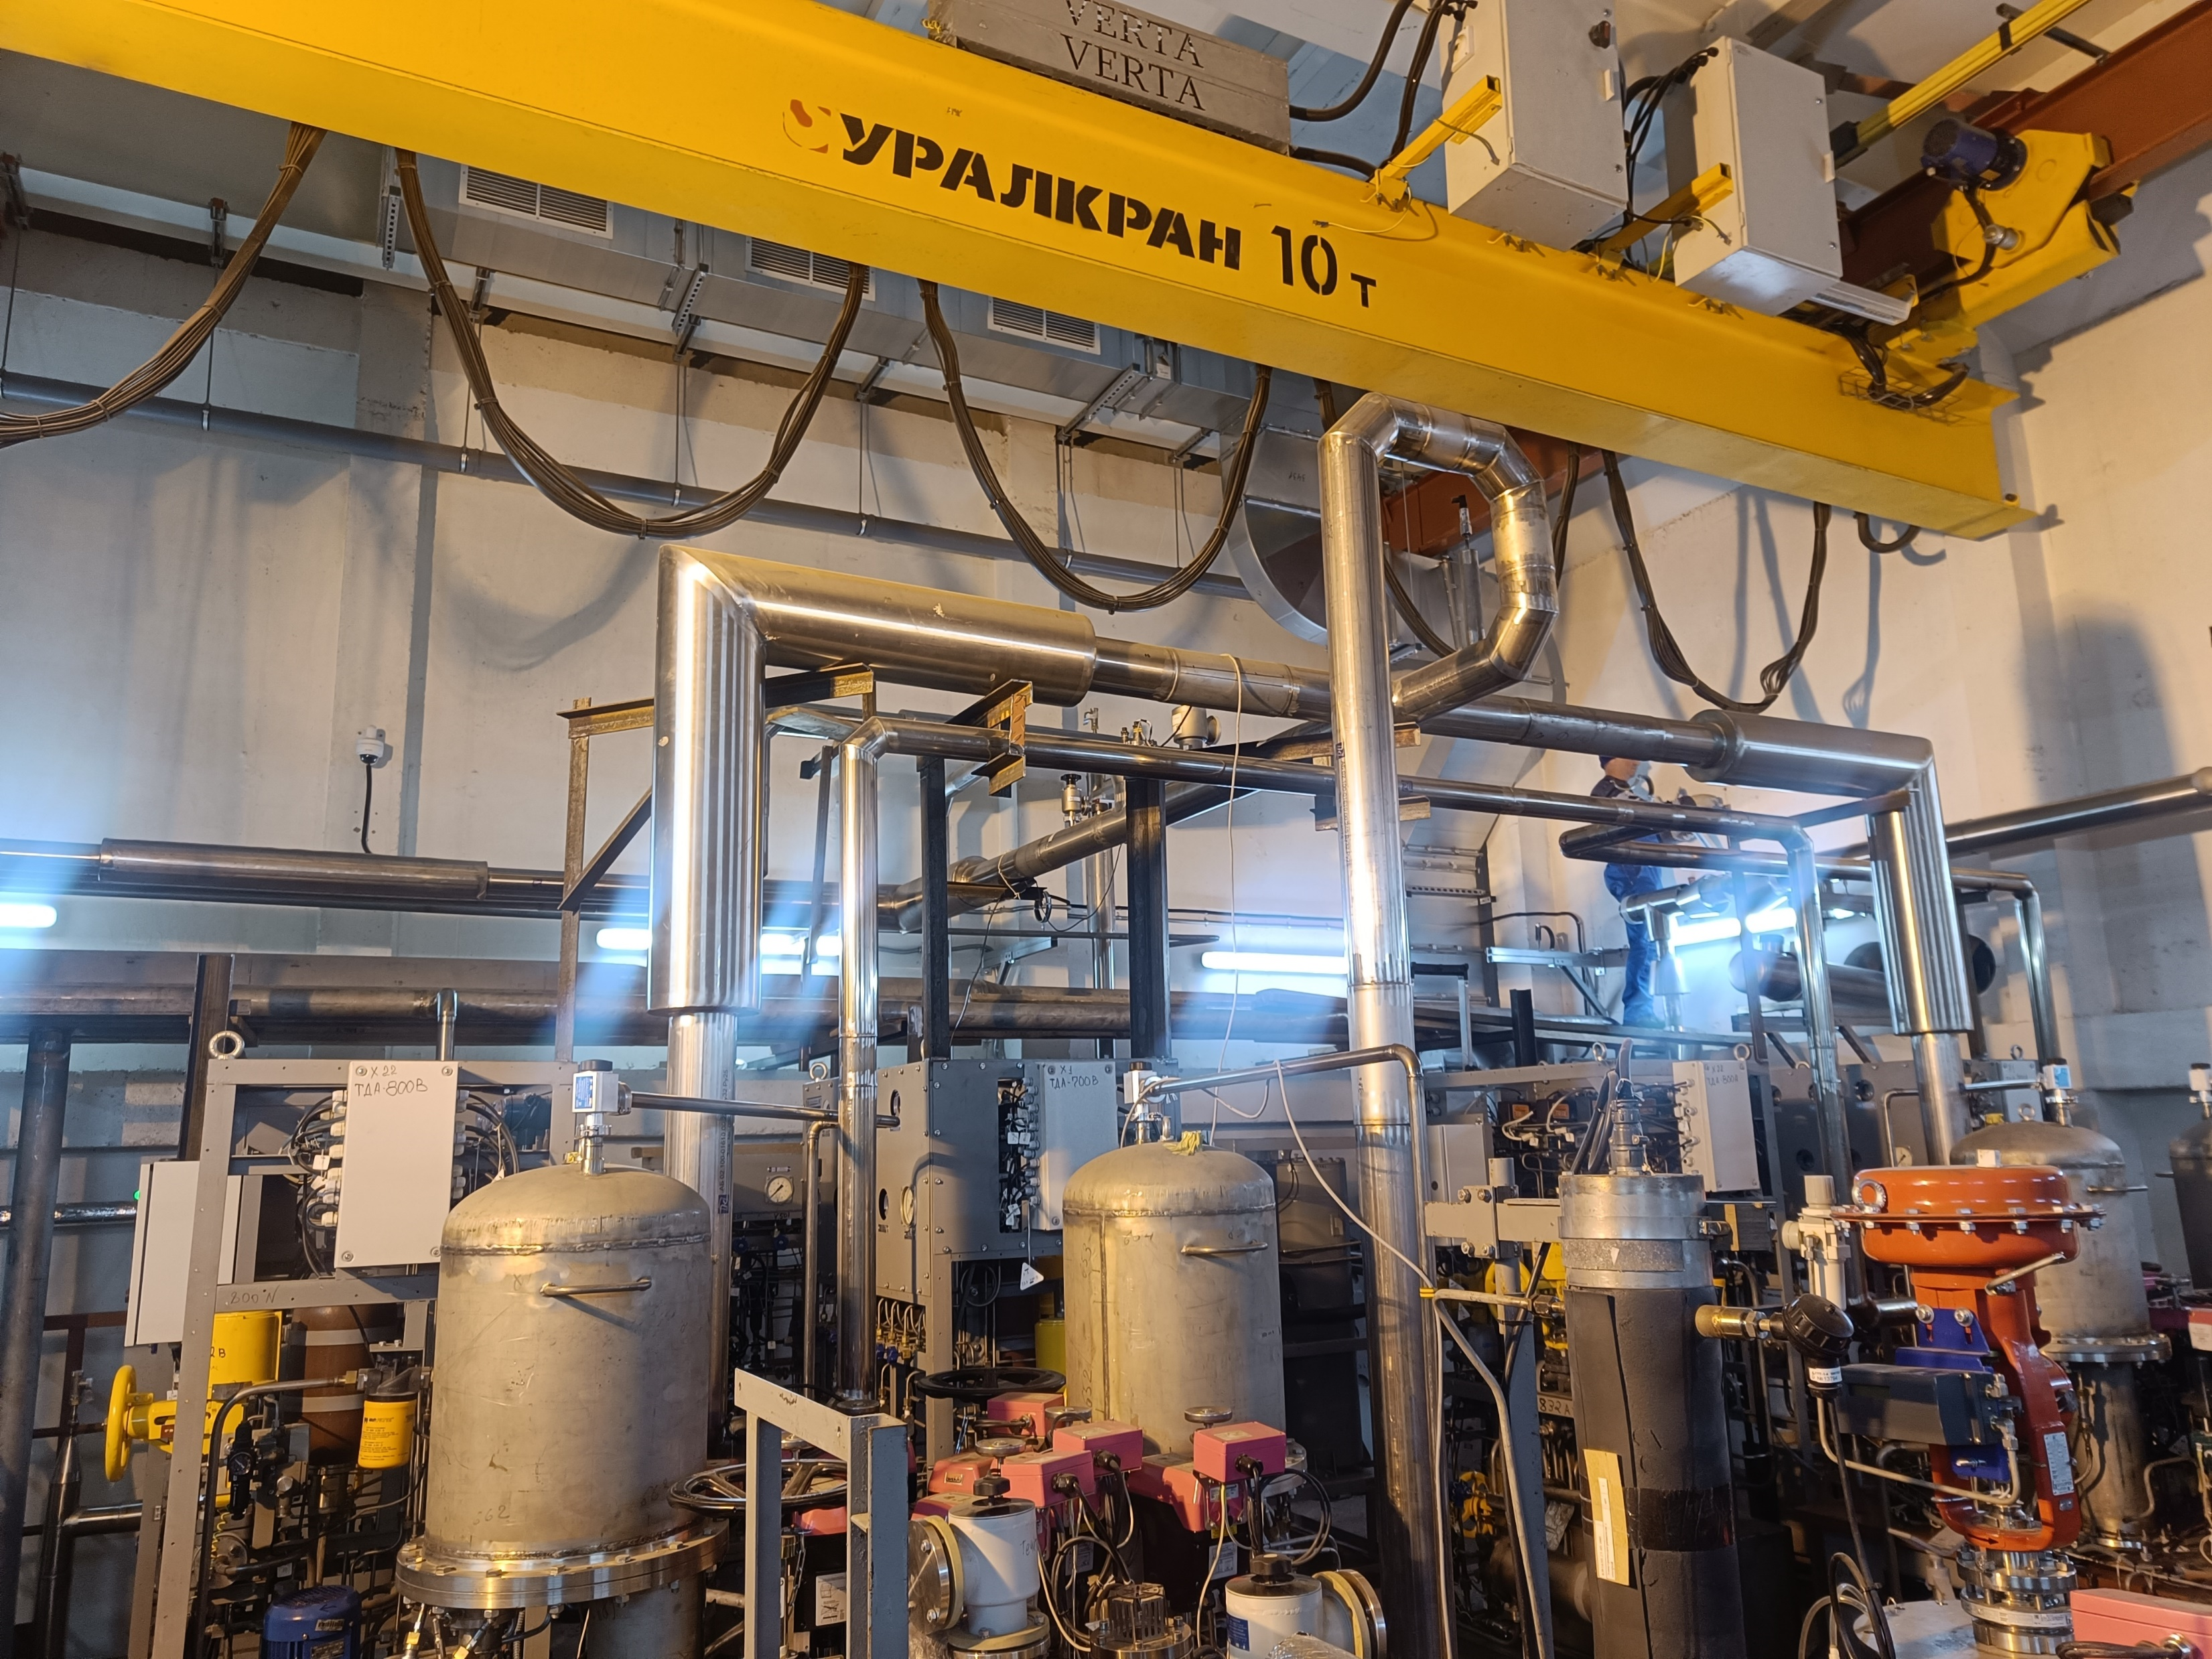
Состояние работ на криогенном комплексе на 06.11.24
Рефрижераторы Коллайдера РСГ №№2,3
Идет пусконаладка. 06.11.24 произведена постановка под гелий РСГ №3. 07.11.24 - РСГ №2.
В период с 11.11.24 по 22.11.24 запланированы испытания установок с их охлаждением рабочей температуры 4,5 К.

